Slide 1
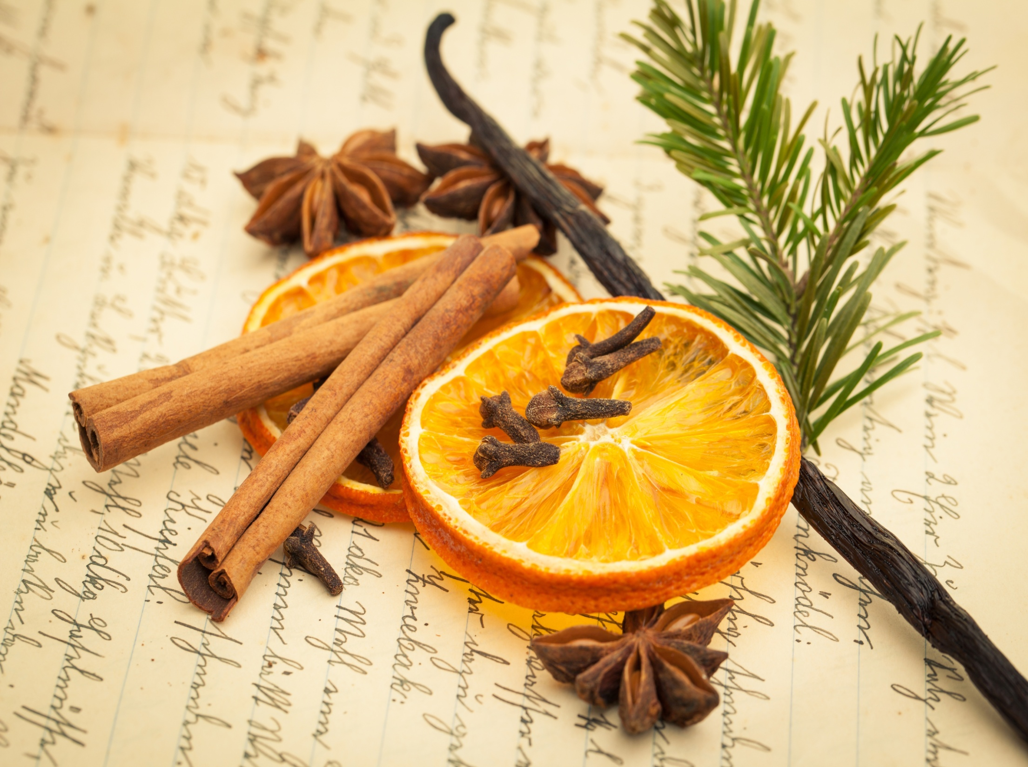
Освежители воздуха.
Опасны ли они?
Подготовил ученик 1 «В» класса Дубасов Семён

Slide 2
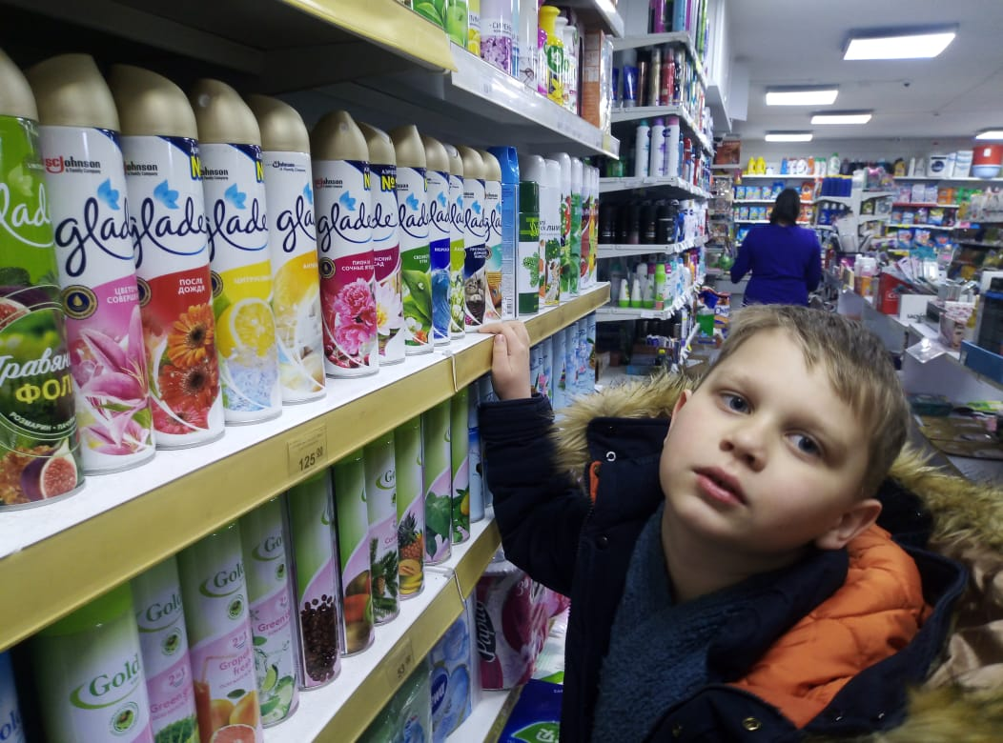
Цель проекта
Изучение состава освежителя воздуха, нахождение безвредных освежителей воздуха, чтобы заменить те, которые продаются в магазинах.

Slide 3
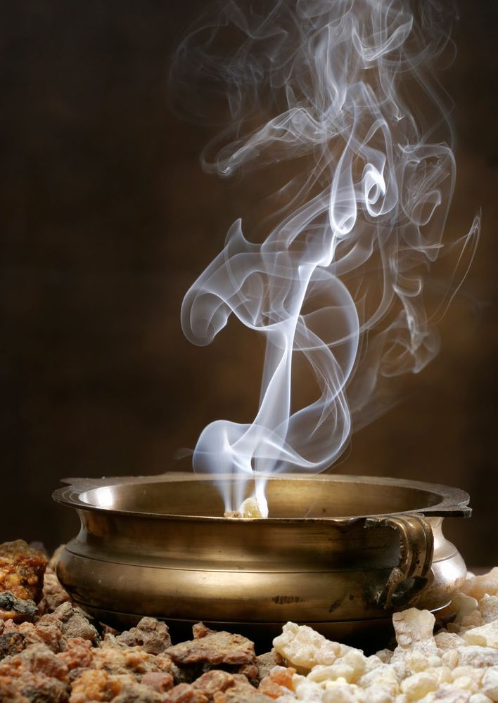
В древности в качестве освежителя использовали ладан

Slide 4
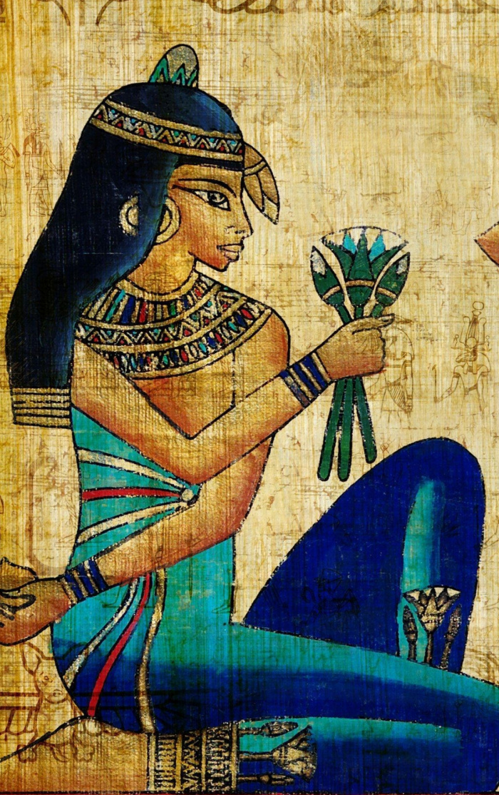
Египетская дама, готовясь к приему, накладывала на голову восковый конус с ароматическими маслами. В тепле он расплавлялся, и ручейки ароматного сиропа стекали на лицо и плечи красавицы.

Slide 5
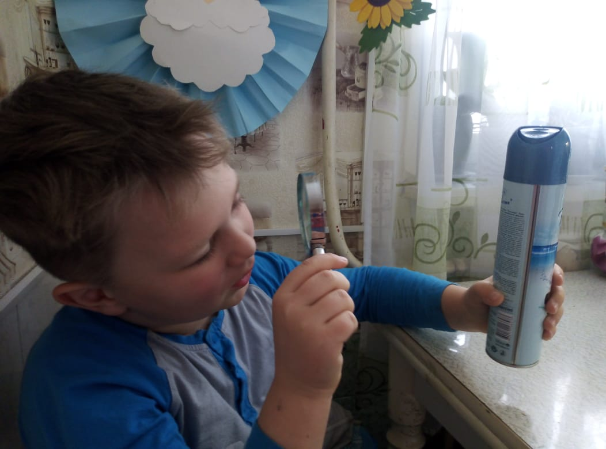
Состав современного освежителя: ацетон, лимонен, ацетальдегид, хлорометан, формальдегид.

Slide 6
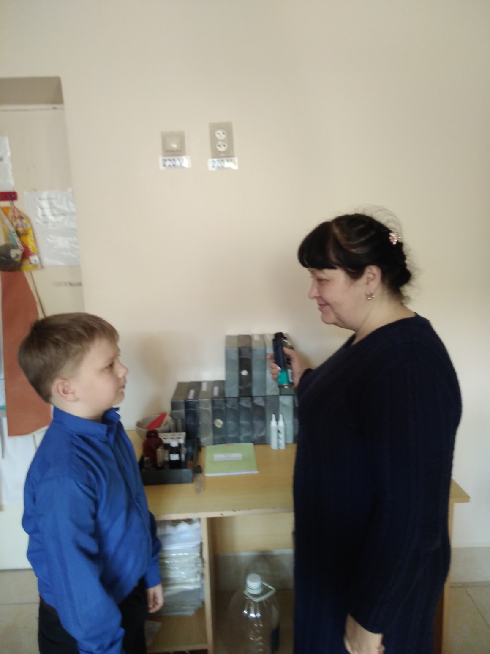
Беседа с учителем химии Иващенко Е. В.

Slide 7
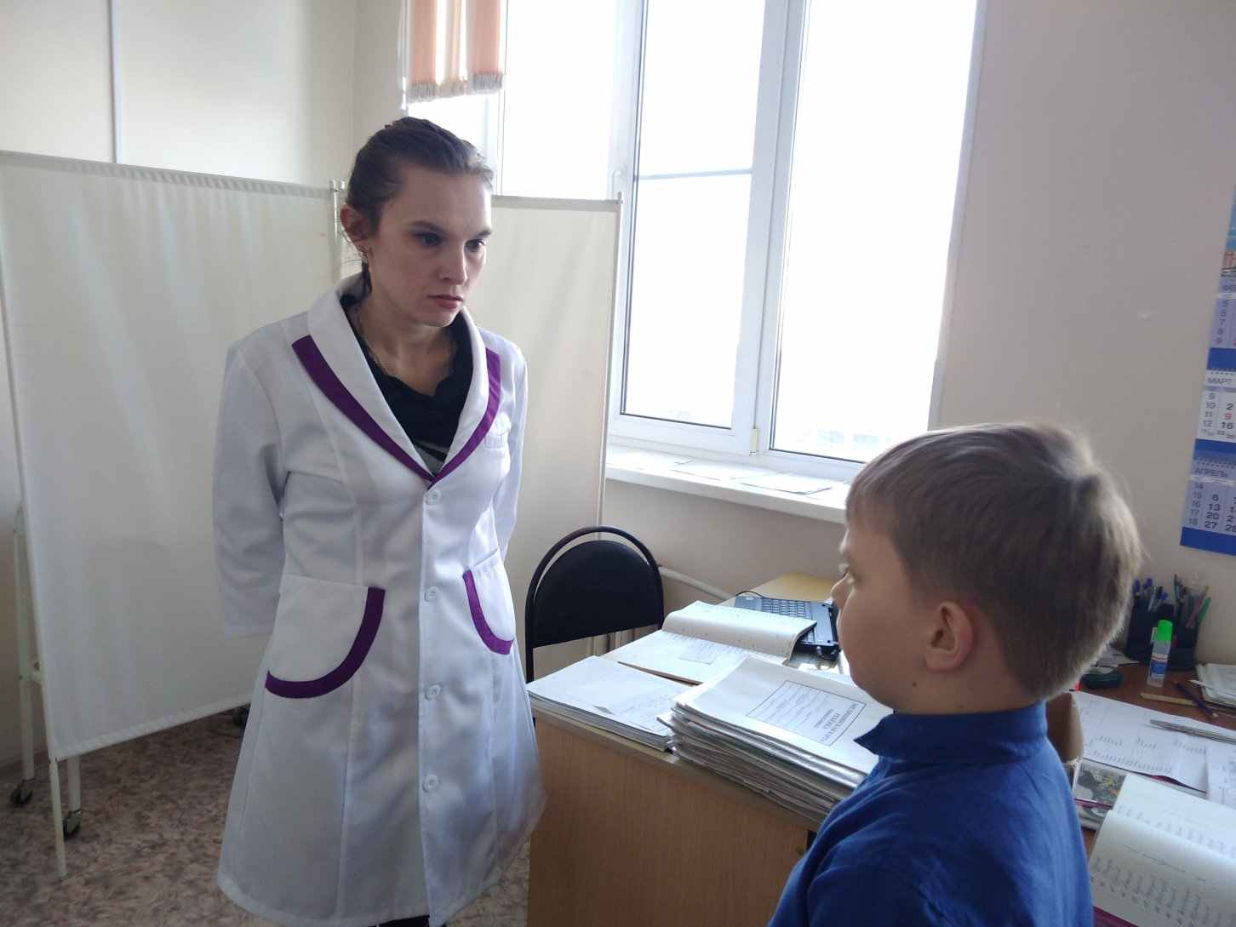
Беседа с фельдшером школы Орёл Н. В.

Slide 8
Вопросы анкеты
Используете ли вы дома освежители воздуха?
Задумываетесь ли вы над вопросом о безопасности для вашего здоровья при использовании освежителей воздуха?
Задумывались ли вы о том, что можно заменить используемые дома освежители воздуха, на натуральные?
Используете ли вы дома натуральные освежители воздуха?

Slide 9
Результаты анкетирования

Slide 10
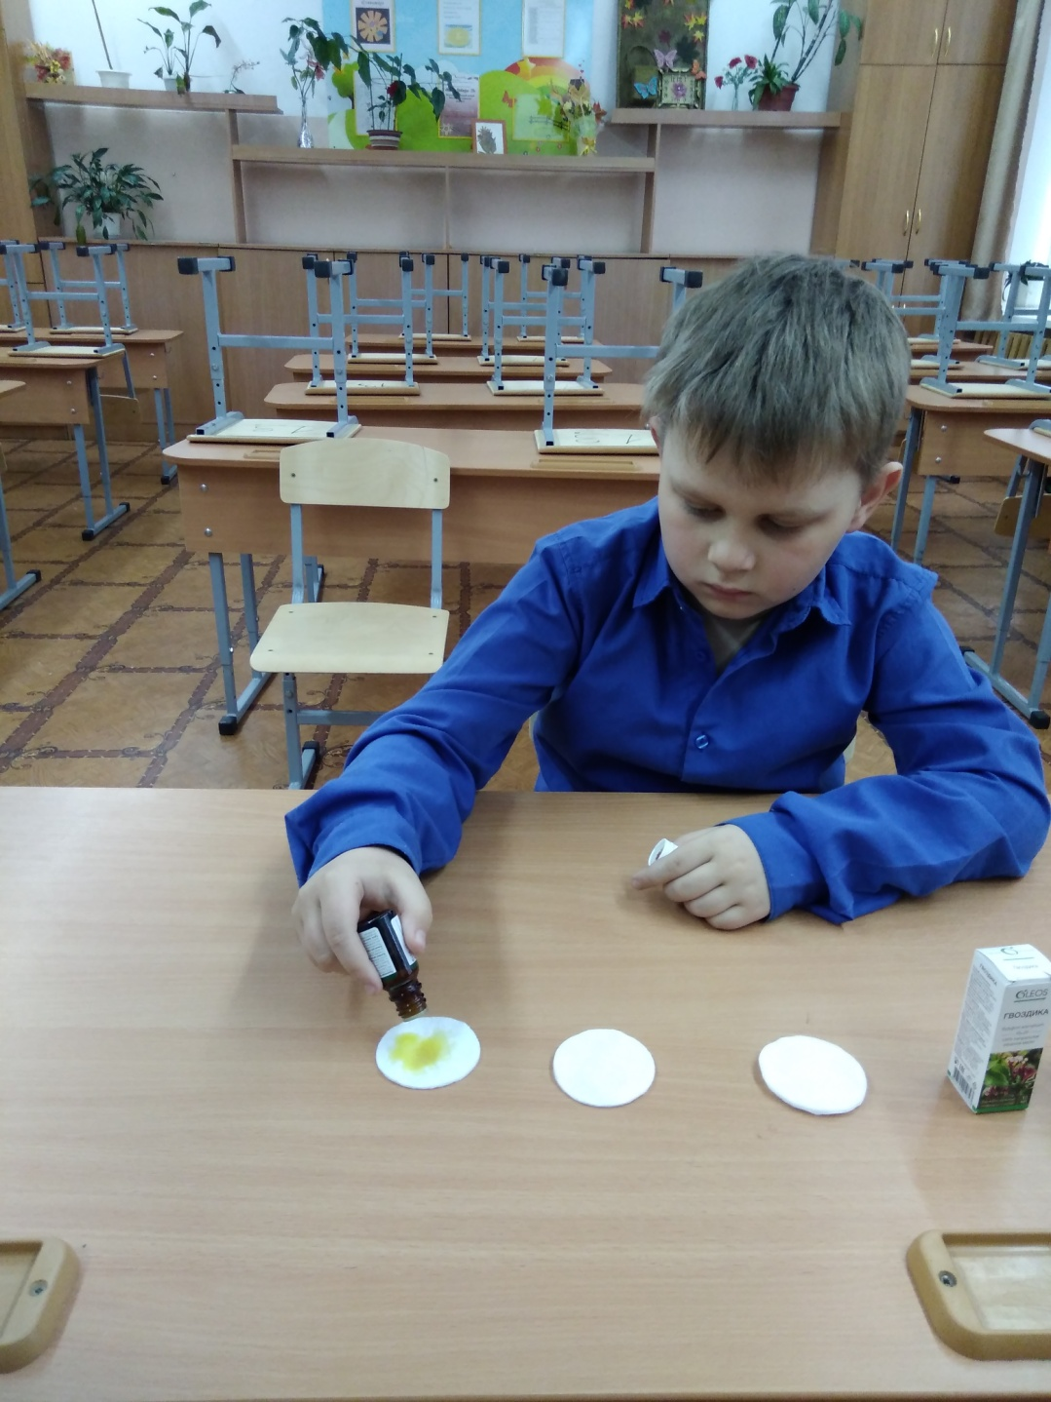
Освежители своими руками: ватные диски и эфирное масло

Slide 11
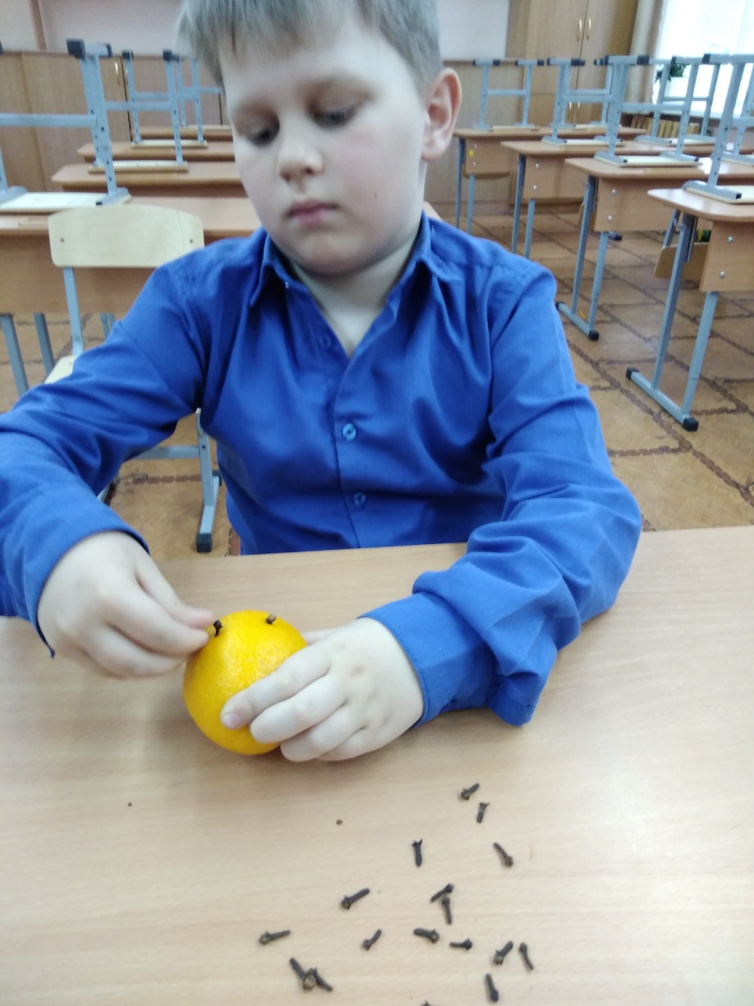
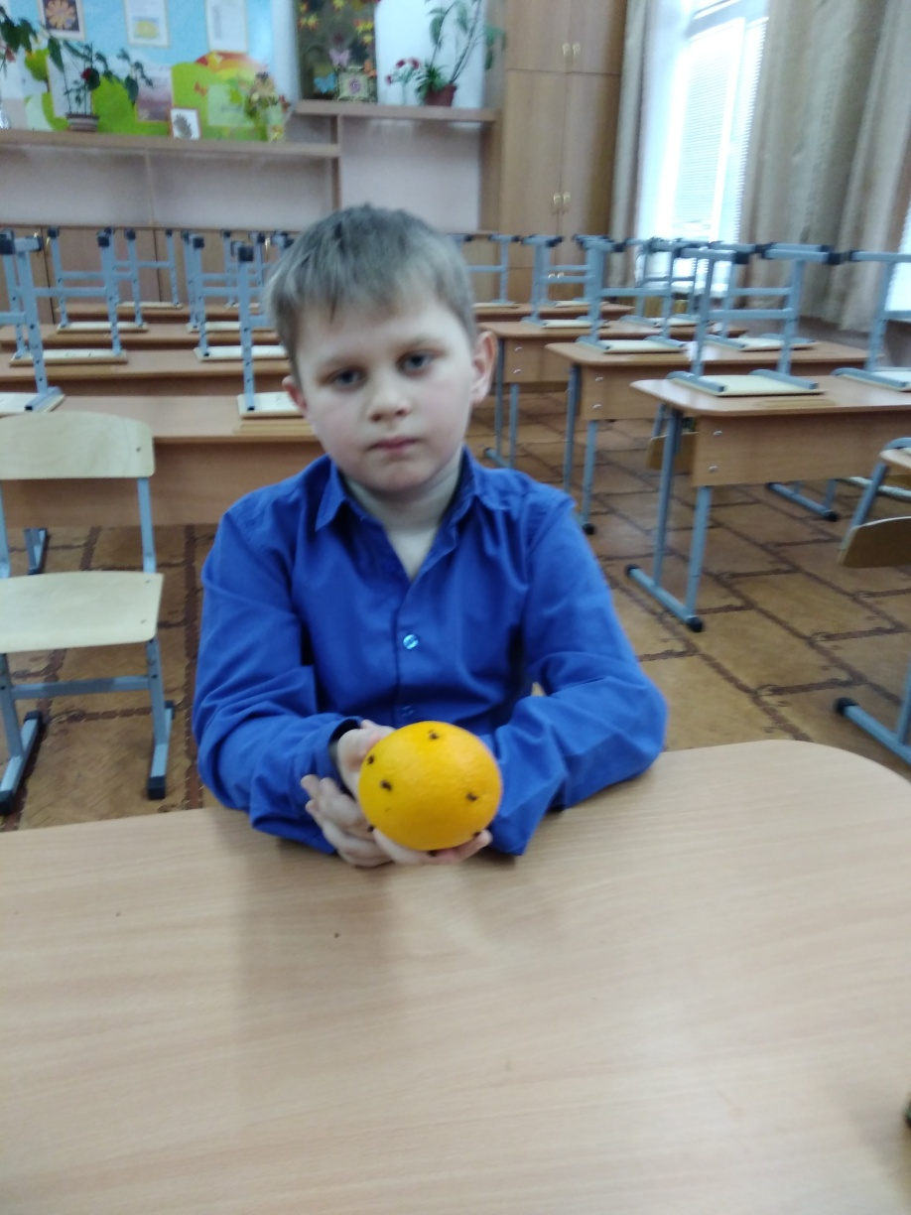
Освежители воздуха своими руками: апельсин и гвоздика

Slide 12
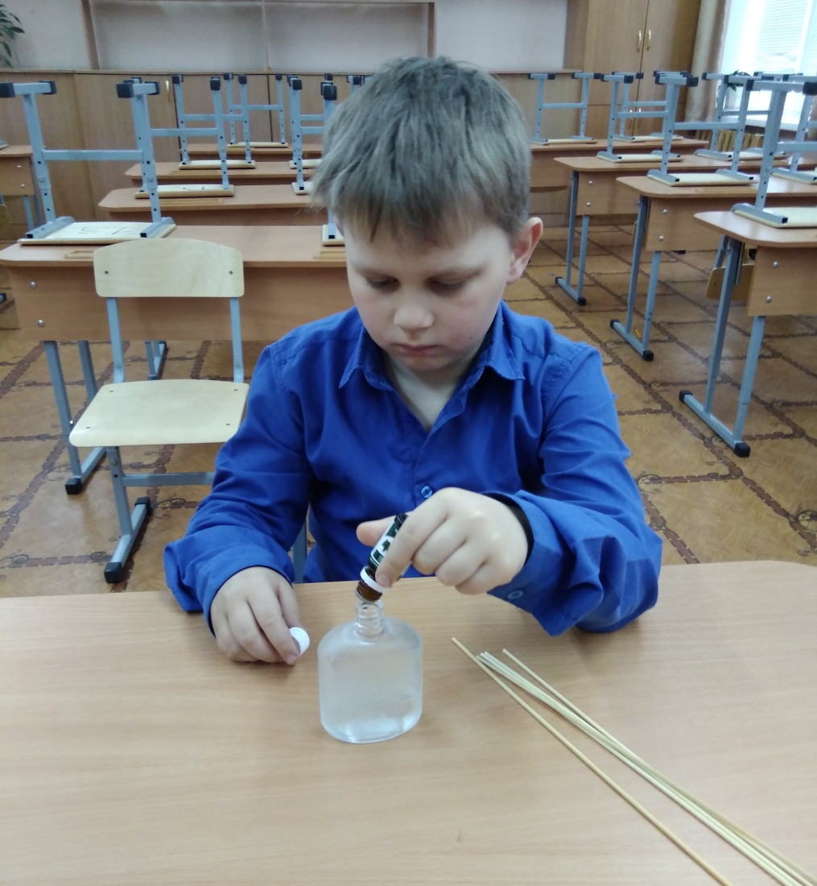
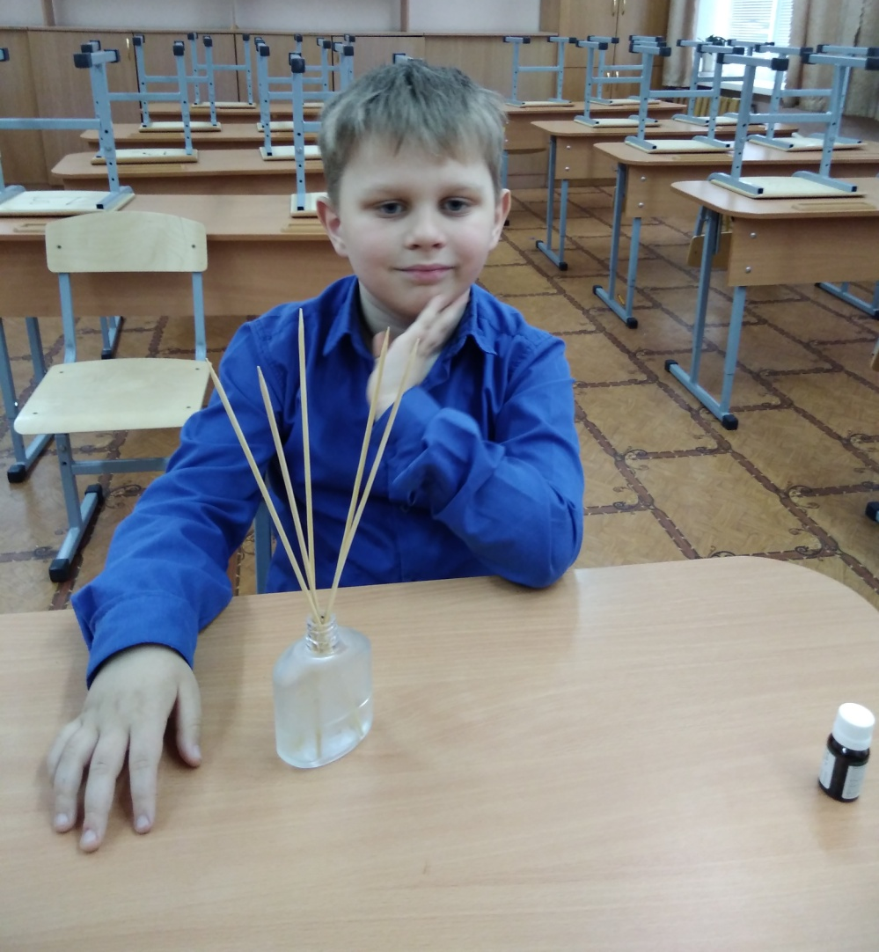
Освежители воздуха своими руками: деревянные шпажки, бутылочка и эфирное масло

Slide 13
Заключение
Я познакомился с историей появления освежителей воздуха.
Я узнал о негативном воздействии освежителей воздуха на здоровье человека.
Я предложил несколько способов по созданию натуральных освежителей воздуха с целью уменьшения вреда здоровью.
Моя цель и поставленные задачи выполнены.

